Slide 1

Nguyễn Vũ Hải Linh

Slide 2

1. Phần mềm trình chiếu có tên Tiếng anh đầy đủ là?
A. Microsoft Office Power Point
B. Microsoft Office Word
C. Microsoft Office Exel
Đáp án: A

Slide 3
2. Để tạo thêm slide mới em chọn một trang trình chiếu thu nhỏ và làm gì tiếp theo?
A. Nhấn Ctrl
B. Nhấn Shift
C. Nhấn Enter
Đáp án: C

Slide 4


3. Để chèn hình ảnh vào trang trình chiếu em vào Inset rồi chọn?
A. Picture
B. Clip Art
C. Cả A và B
Đáp án: C

Slide 5


4. Để trình chiếu ngoài cách chọn Slide Show em còn có thể nhấn phím nào trên bàn phím?
A. Phím F5
B. Phím F4
C. Phím F3
Đáp án: A

Slide 6


CHỦ ĐỀ 3: THIẾT KẾ BÀI TRÌNH CHIẾU
BÀI 2 : MỞ RỘNG HIỆU ỨNG CHUYỂN ĐỘNG

Slide 7



Tạo hiệu ứng chuyển động theo đường cong trên trang chiếu
1
MỤC TIÊU
2
Rèn luyện các sử dụng hiệu ứng trên trang trình chiếu

Slide 8
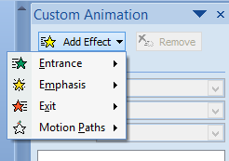
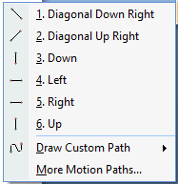

Tạo chuyển động cho ô tô theo đường định sẵn
1
B1: Nháy chọn vào ô tô để tạo chuyển động.
B2: Chọn thẻ Animations rồi chọn Custom Animation xuất hiện hộp thoại:
2
3
4

Slide 9

1.Chuyển động chéo xuống bên phải
2. Chuyển động chéo lên bên phải
3. Xuống dưới
4. Bên trái
5. Bên phải
6. Lên trên

Slide 10
Để vẽ đường cong cho ôtô chuyển động, em thực hiện như sau:
  B1: Nháy nút trái chuột tại vị trí bắt đầu.
B2: Nháy nút trái chuột thêm một lần nữa tại vị trí muốn uốn cong
B3: Nháy đúp chuột tại vị trí đích để kết thúc thao tác vẽ đường cong

Slide 11



Slide 12


Slide 13
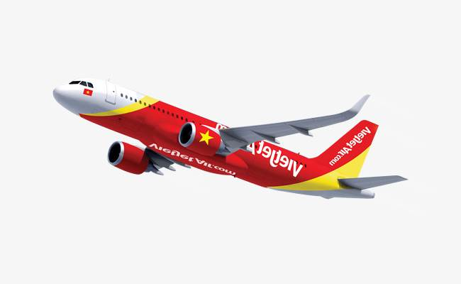


Slide 14



Slide 15

Câu 1: Để tạo hiệu ứng chuyển động cho đối tượng em chọn vào thẻ nào?
A. Insert
C. Animations
B. Design
D. Review

Slide 16


Câu 2: Trong thẻ Animations em chọn lệnh nào để xuất hiện hộp thoại hiệu ứng chuyển động?
A. Apply to all
B. Custom Animation
C. Transition sound
D. Transition speed

Slide 17

Câu 3 : Để vẽ được đường cong chuyển động, em nháy nút trái chuột vào vị trí bắt đầu, nháy nút trái chuột thêm một lần nữa tại vị trí uốn cong và để kết thúc thao tác vẽ đường cong em nháy nút gì của chuột?
A. Nháy nút trái
B. Nháy nút phải
C. Nháy nút giữa
D. Nháy đúp chuột

Slide 18


Thank you!
No Gif version

